Slide 1

Отчёт по НИР
«Разработка наземной системы позиционирования и навигации микродрона с применением компьютерного зрения»
Выполнил студент
Группы ИС-Б17
Отделения ИКС
Петренко В. Ю.
Научный руководитель:
Мирзеабасов О. А.
Обнинск 2020
1

Slide 2

Содержание
Актуальность темы исследования
Цель исследования и задачи
Часть 1 предметная область
Часть 2 архитект дрона
Часть 3 архитект станции
Часть 4 протоколы
Часть 5 экспериментальные образцы
Выводы
Заключение
2
Notes:
<номер>

Slide 3
Актуальность темы исследования
реализует гибрид шаблонов проектирования взаимодействия
Рост наборы и актуально как введенииПостановка задачи
3
Notes:
<номер>

Slide 4
Цель исследования и задачи
После глобала-данное исследование частично в рамках умника. На этот семак задачи
Глобально это создание учебного комлекта с такой особенностью, для достижения в рамка семестра поставлены такие задачи, и перечислить,
4
Notes:
<номер>

Slide 5
Часть 1
Предмет область основная идея робототехн решение на основае рос фреймворка и квада который управляется в офборд режиме, но у меня квад без борт пк
5
Notes:
<номер>

Slide 6
Часть 2
Схема с пх4
Ограничения ибо образовалка
Для решения выбраны таки то
Подбор компонентов+фото
Рассказ из чего состоит квад
6
Notes:
<номер>

Slide 7
Часть 3 архитект станции
Фотки с окружением
Комп под рос с управлением маврос с пакетом клефер для арукопоз модули приема видео и премопередачи телеметрии
Ограничения ибо образовалка
7
Notes:
<номер>

Slide 8
Часть 4 протоколы
Схема куда что идет, диаграмма сообщений
9
Notes:
<номер>

Slide 9
Часть 5 создание
9
Notes:
<номер>

Slide 10
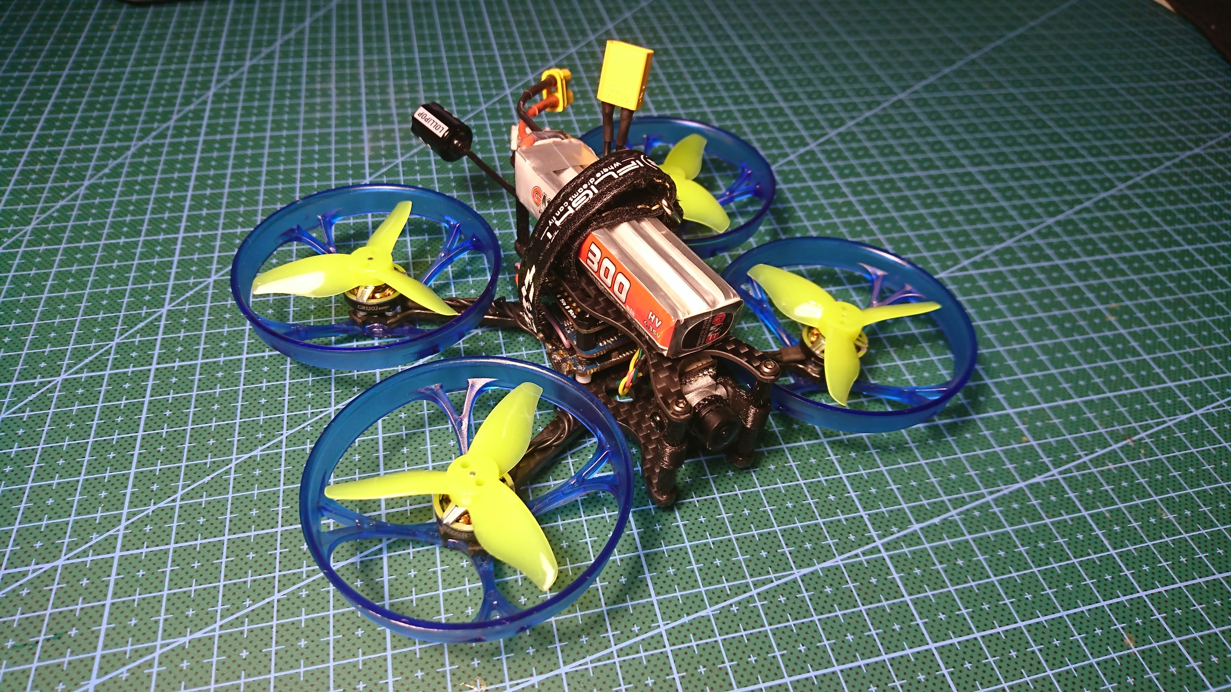
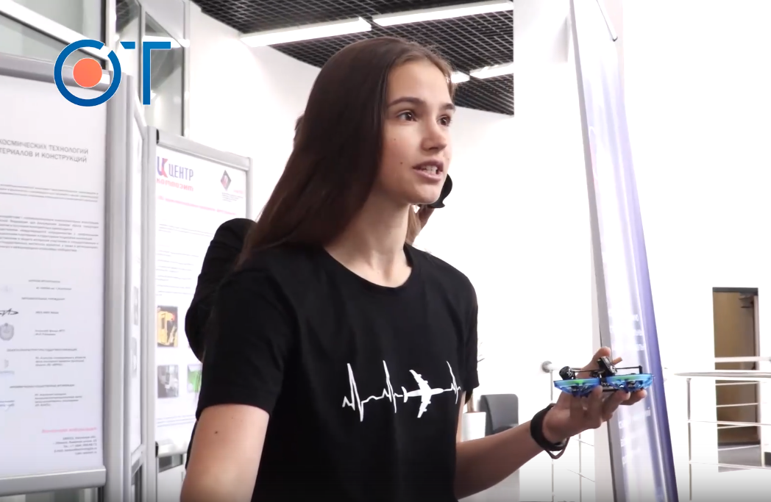
Часть 5 создание
8
Notes:
<номер>

Slide 11
Выводы
10
Notes:
<номер>

Slide 12
Заключение
Спасибо за внимание!
Петренко Валентина Юрьевна
ИАТЭ НИЯУ МИФИ
ОИКС 09.03.02 «Информационные системы и технологии»
Для связи e-mail: ikherty@gmail.com
11
Notes:
<номер>

